Slide 1


Oral Test
口语测试
Oral Test
口语测试

Slide 2

1
口测是怎么回事？
2
口测前需要做什么？
目录
目录
3
怎么做一场口测？
4
口测后需要做什么？
5
口测必备工具

Slide 3
1
口测是怎么回事？

Slide 4
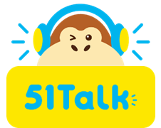

口测是怎么回事？
沟通机会！
踢单？
服务？
Notes:
问现场老师，有没有做过口测，怎么做的，对你来说口测有什么帮助？

Slide 5

×
口测——多一个沟通的理由
高效的
口测——多一个沟通的理由
Notes:
为什么称之为高效的沟通理由呢？因为在口测流程里，你即给学院家长做了服务，了解了学习情况，做学习反馈，还可以趁机做学习规划和推单

Slide 6
2
口测前需要做什么？

Slide 7
口测前我需要做什么？
电话/微信邀约口测时间
电话前10分钟微信发送口测题目给家长
后台了解孩子近期学情（为学习规划&推单做准备）

Slide 8
3
怎么做一场口测？

Slide 9
怎么做一场口测？——了解题目
口测题目
Level 1-2口测题型
① 词汇朗读
② 自然拼读
③ 日常对话
Level 3-6口测题型
① 词汇朗读
② 整句朗读
③ 对话问答

Slide 10

怎么做一场口测？——开始口测
第一部分——老师引导学员朗读
及时给学员夸奖！
参考话术：
Hello, Timmy! How are you today?（你好Timmy！你今天过得怎么样？）
Are you happy today?（你今天开心吗？）
Shall we begin our test？（我们可以开始口测了吗?）
Are you ready?（你准备好了吗？）
Can you read these words?（你可以读一下这些单词吗？）

Slide 11
怎么做一场口测？——开始口测
第二部分——老师引导学员朗读
参考话术：
Timmy, you did a very good job!（Timmy，你真棒!）
Go on!（继续！）
Can you read the words and sentences?（你能读接下来的单词和句子吗？）

Slide 12
怎么做一场口测？——开始口测
第三部分
——老师与学员对话
操作方法：
老师朗读问题，学员回答
注意：
如果孩子基础比较薄弱，
无法进行对话时，适当
进行对话即可；

Slide 13
4
口测后需要做什么？
填写口测报告
发反馈电话

Slide 14
口测后需要做什么？——1.填写口测报告
口测分数——雷达图
专业的口测报告
各项分数解读
针对性的学习建议
其他学习相关建议

Slide 15
口测后需要做什么？——1.填写口测报告
填写分数后雷达图会自动匹配

Slide 16
口测后需要做什么？——1.填写口测报告
各项分数代表的能力
备注：Excel表格里有分数与能力的相关话术

Slide 17
口测后需要做什么？——1.填写口测报告
这里填写课程搭配建议
这里填写其他学习建议

Slide 18
口测后需要做什么？——2.打反馈电话
整体表扬
① 反馈本次口测情况
列举细节
对比效果
② 结合孩子近期学情
效果外化
回顾目标
③ 回顾初心做规划
目标能力
课程搭配
④ 按照规划推加购X
计算课时差
推荐加购X

Slide 19
口测后需要做什么？——2.打反馈电话
① 反馈本次口测情况
口测情况参考Part1 & 2
【首先整体表扬孩子】 XX妈妈，给您反馈下孩子的口语测试情况。整理上来说，孩子还是比较不错的。【列举孩子的亮点】单词朗读发音非常漂亮，比如说how，night等词，孩子发音时嘴巴张的很大，所以发音很饱满，听起来很地道。自然拼读部分，
元音部分是读的很准确的；整句输出方面，孩子可以…；自信度上，…..
【指出需要提高的地方】自然拼读部分，有部分辅音读的比较重，比如说what里的t，读成了“特”…；
【作纵向/横向对比】（纵向对比）尤其是元音部分，孩子的进步是最大的，还记得之前孩子读apple的时候总是读成“诶破”….

Slide 20
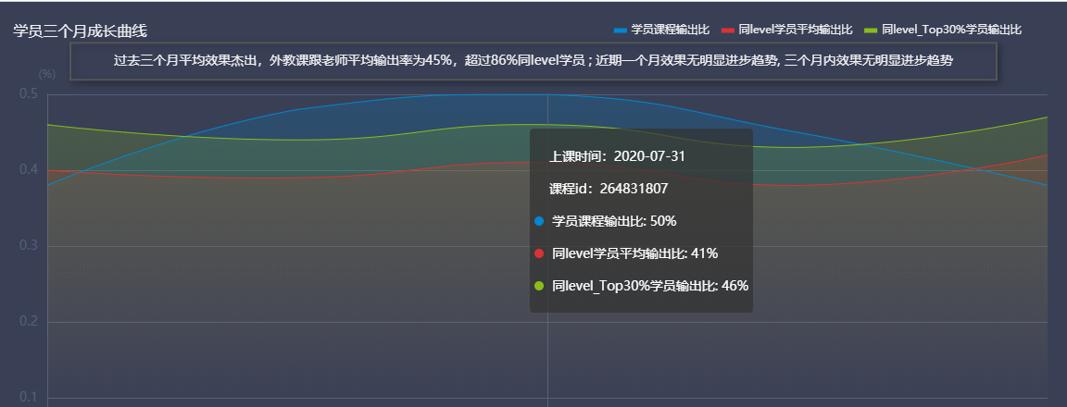
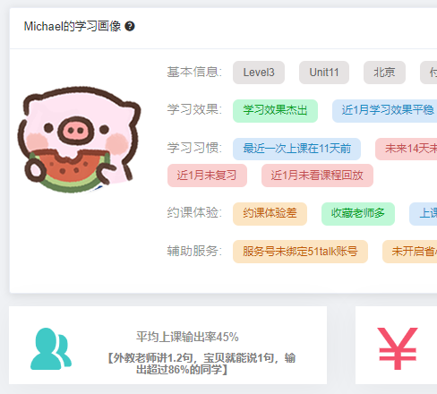
口测后需要做什么？——2.打反馈电话
② 结合孩子近期学情
趁热打铁——学习效果外化
【利用魔镜系统做学习效果外化】 XX妈妈，正好我也通过魔镜大数据系统看了孩子的最近学习情况，目前孩子的上课输出率是45%，超过86%的学员，过去三个月平均效果，系统评定的是杰出呢！这个学习效果，肯定离不开孩子好的学习习惯…孩子平时….
【挖掘需求】我记得孩子是从XX年级开始学英语的对吧？最近在学校里考试怎么样呢？主要丢分在哪些地方呢？孩子目前需要提高的地方是…

Slide 21

口测后需要做什么？——2.打反馈电话
③ 回顾初心做规划
【洗理念】嗯，咱们让孩子学习，无外乎都是希望孩子能学好，能够流利沟通，您说对吧？学习语言的关键，就在于高频的有效输入。就像学习汉语一样，在开口讲第一个词之前，孩子每天都在大量的听周围的人在讲什么，重复听到足够多的时候，才开始模仿出第一个词，随着词汇的积累，开始能说第一个句子。学英语也是一样的，孩子目前处在Level 1，需要继续保持大量的输入，才能有一定量的输出。学习语言，都会经历沉默期，语法干扰期，学术提高期，曲线上升期..
【告知达到目标所需要的能力】咱们XX宝贝如果想要能够流利用英语来对话，突破沉默期，与人简单的初步沟通的话，积极词汇量应该至少在500词左右，初步流利沟通得要1000词左右…新课标大纲里写的是小学毕业生英语词汇量是600-700左右，但是如果咱们孩子想要考一个好点的初衷，600-700词的积累量，竞争力还是弱了些。像一些重点学校，出题的难度至少会高10-15%左右，所以至少咱们孩子掌握1000词左右。而且，搭配自然拼读，新概念…可以帮助孩子….

Slide 22

口测后需要做什么？——2.打反馈电话
④ 该出手时就推单
【课时计算】所以接下来Level2，Level3的主修课，自然拼读专业课，新概念，咱们还得再努力个480节外教课呢。
【结合开学季活动！推单！】正好咱们现在开学季….

Slide 23
5
口测必备工具

Slide 24
口测必备工具
【学术资料支持】
\\cnwhhqfs01.51talk.com\Share\武汉SS+CST公盘\学术资料
【个人提升】
课程类：员工课
网站：国际音标网
书籍：《找对英语学习方法的第一本书》、
《做孩子最好的英语学习规划师》、
《好妈妈胜过好老师》
就这？

Slide 25
学习地图3.0
学习地图3.0

Slide 26
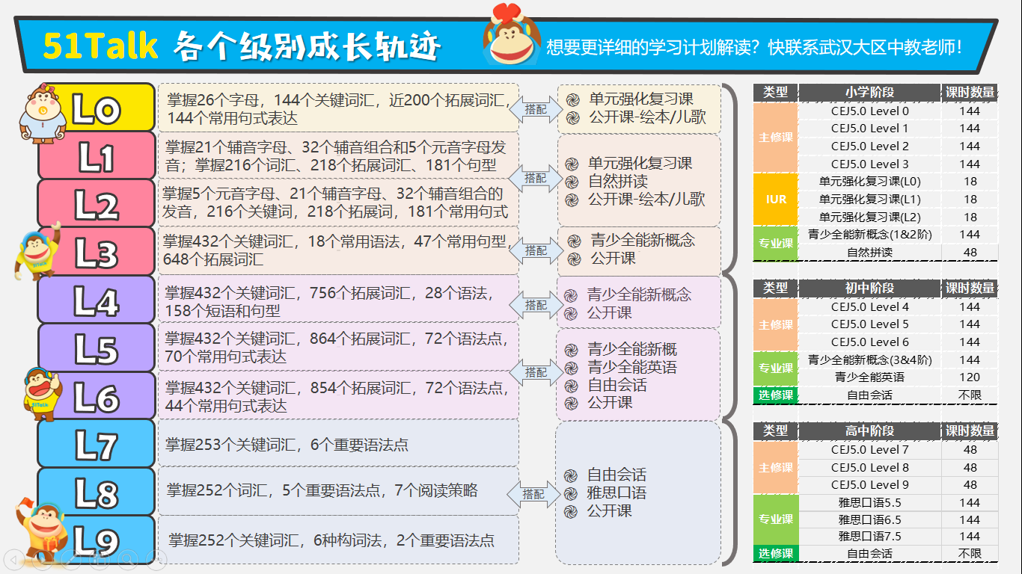
Notes:
要各个级别的？有！

Slide 27
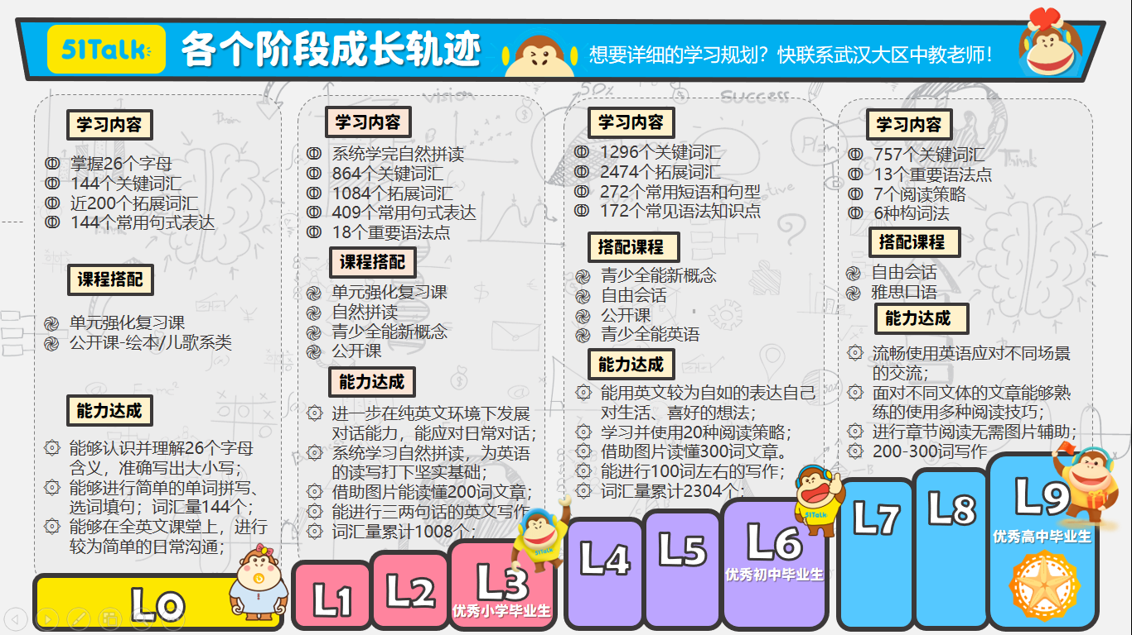
Notes:
要阶段性的？有！

Slide 28
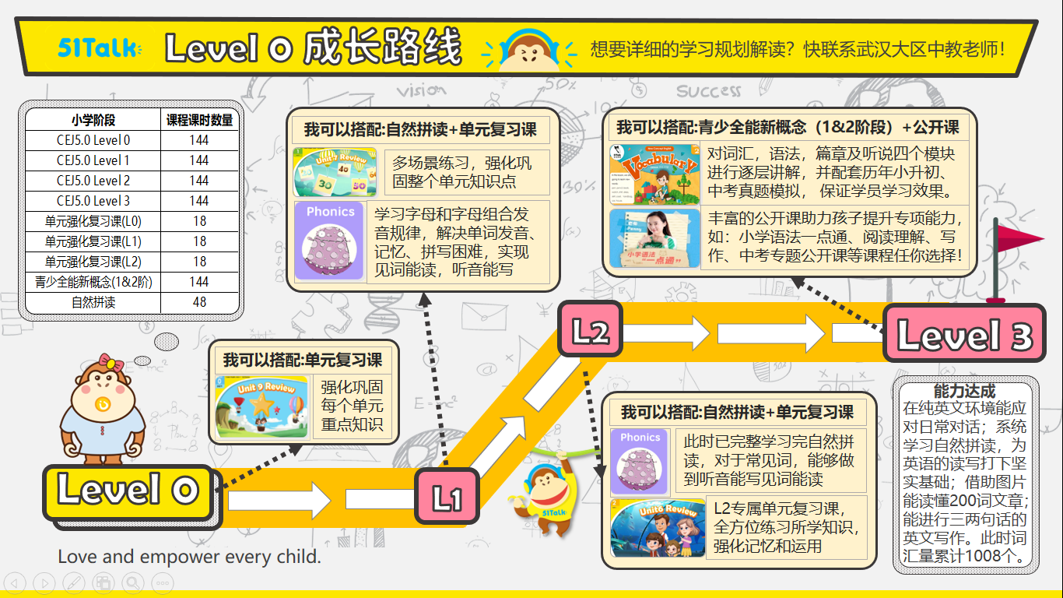
Notes:
只要具体某个level的？满足你的一切需要！

Slide 29
学习计划解读表
Notes:
不知道说什么？言之无物？看这里！看这里！

Slide 30
只有你不敢做的规划,没有做出不来的解读！

Slide 31
课程推荐不知道？看表！

Slide 32
工具都这么给力了！
你准备冲手机还是电脑？
Notes:
不知道说什么？言之无物？看这里！看这里！

Slide 33
THANKS FOR WATCHING

